Slide 1

الامتيازات الجبائية على السيارات في تونس
قوانين المالية 2024–2026
الإطار العام · السيارات الهجينة بكل أصنافها · الطرازات في السوق
سيارة لكل عائلة
هجينة وكهربائية
FCR
Notes:
عرض حول الامتيازات الجبائية على السيارات في تونس، مع جزء ثانٍ مخصّص للسيارات الهجينة: أصنافها، معاملتها الجبائية، والطرازات المتوفرة في السوق.

Slide 2
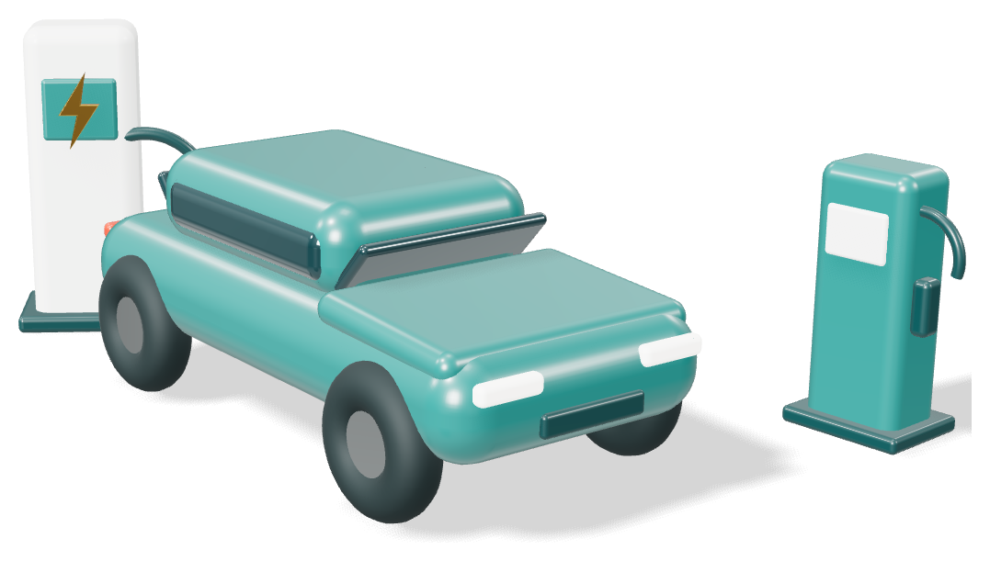

محاور العرض
السيارات الهجينة
II
الإطار العام
I
الأصناف الأربعة (MHEV · HEV · PHEV · EV)، الامتيازات، الطرازات والأسعار، المقارنة والسوق
مكوّنات الجباية على السيارة، نظام FCR، برنامج «سيارة لكل عائلة»
Notes:
الجزء الأول يضع الإطار العام، والجزء الثاني يفصّل أصناف السيارات الهجينة وامتيازاتها والطرازات المتوفرة في تونس.

Slide 3
الإطار العام للجباية على السيارات
الجزء الأول
مكوّنات السعر · الأنظمة التفاضلية · من ينتفع؟

Slide 4





ممّ يتكوّن العبء الجبائي على السيارة؟
المعاليم الديوانية
تُستخلص عند التوريد حسب التعريفة الديوانية ومنشأ العربة.
معلوم الاستهلاك (DC)
يتصاعد حسب سعة الأسطوانة ونوع المحرّك، وهو أثقل بند في السعر.
الأداء على القيمة المضافة
النسبة العامة 19% على السيارات.
قرابة النصف
معلوم التسجيل (البطاقة الرمادية)
يُدفع مرّة واحدة عند أول تسجيل للعربة.
من سعر السيارة الجديدة يذهب إلى الضرائب والمعاليم
المعلوم الجولاني (الفينيات)
معلوم سنوي حسب القوة الجبائية للعربة.
Notes:
خمسة بنود جبائية تكوّن العبء على السيارة؛ والامتيازات تستهدف أساسًا المعاليم الديوانية ومعلوم الاستهلاك والأداء على القيمة المضافة.

Slide 5



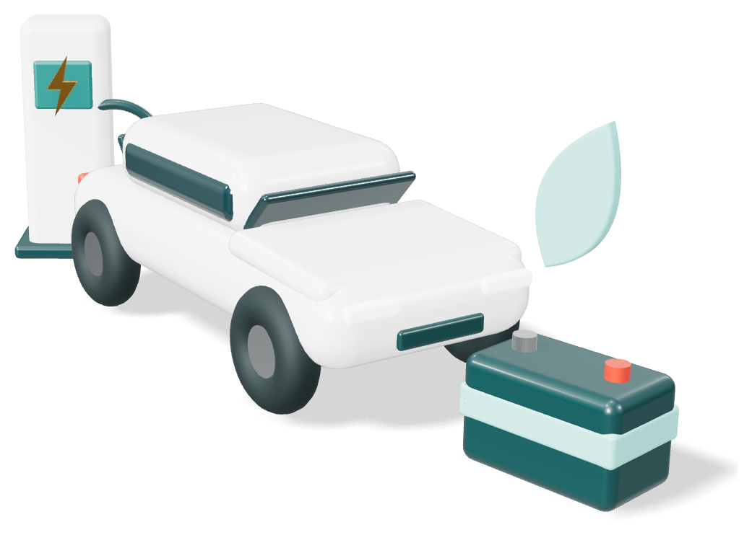




الأنظمة التفاضلية: من ينتفع؟
التصنيع المحلي
سيارة لكل عائلة
السيارات الكهربائية والهجينة
نظام FCR
السيارات المصنّعة أو المركّبة في تونس ضمن البرنامج العائلي
العائلات المقيمة، مرّة واحدة في العمر، حسب سقف الدخل
كل مقتنٍ لعربة كهربائية أو هجينة تستوفي الشروط إلى غاية 31/12/2028
التونسيون المقيمون بالخارج عند العودة أو مرّة كل 10 سنوات
Notes:
أربعة مداخل للامتيازات: FCR للتونسيين بالخارج، الامتيازات البيئية للكهربائية والهجينة، برنامج سيارة لكل عائلة، والتصنيع المحلي.

Slide 6


نظام FCR للتونسيين المقيمين بالخارج
الأمر عدد 370 لسنة 2024 المؤرخ في 19 جوان 2024
يشمل الهجينة والكهربائية
أُدمجت السيارات الهجينة والكهربائية ضمن الامتياز، إلى جانب السياحية ورباعية الدفع والنفعية.
مرّة كل 10 سنوات
لم يعد الامتياز مقتصرًا على العودة النهائية: توريد سيارة أو درّاجة نارية مرّة كل 10 سنوات.
التسجيل
سلسلة RS لمدة سنة، ثم السلسلة التونسية العادية.
نسبة 25% حسب الأسطوانة
بنزين أو هجين حتى 2000 صم³ — ديزل أو هجين حتى 2500 صم³.
شرط الإقامة بالخارج: سنتان على الأقل قبل آخر دخول، دون تجاوز 183 يومًا من الإقامة بتونس.
Notes:
الأمر 370 لسنة 2024: امتياز كل 10 سنوات، يشمل الهجينة والكهربائية، مع شروط الإقامة بالخارج والتسجيل المؤقت في سلسلة RS.

Slide 7




برنامج «سيارة لكل عائلة» (قانون المالية 2026)
سقف الدخل
الدخل الخام لا يتجاوز 10 مرّات الأجر الأدنى المضمون للفرد، و14 مرّة للزوجين.
مرّة واحدة في العمر
امتياز جبائي عند توريد أو شراء عربة جديدة أو مستعملة من السوق المحلية لفائدة العائلات المقيمة.
منع التفويت
لا يجوز التفويت في العربة لمدّة 5 سنوات، ويُنصَّص ذلك على البطاقة الرمادية.
شروط العربة
عمرها لا يتجاوز 8 سنوات، والعائلة لا تملك عربة عمرها أقل من 8 سنوات.
التطبيق ما زال معلّقًا: صرّحت وزيرة المالية أمام البرلمان (جويلية 2026) بأنّ تفعيله يتطلّب حلّ إشكاليات مالية وقانونية وإدارية.
Notes:
برنامج سيارة لكل عائلة يُعفي الكهربائية والهجينة والمصنّعة محليًا من معلوم الاستهلاك ضمن سقوف، لكن تطبيقه لم يُفعَّل بعد.

Slide 8
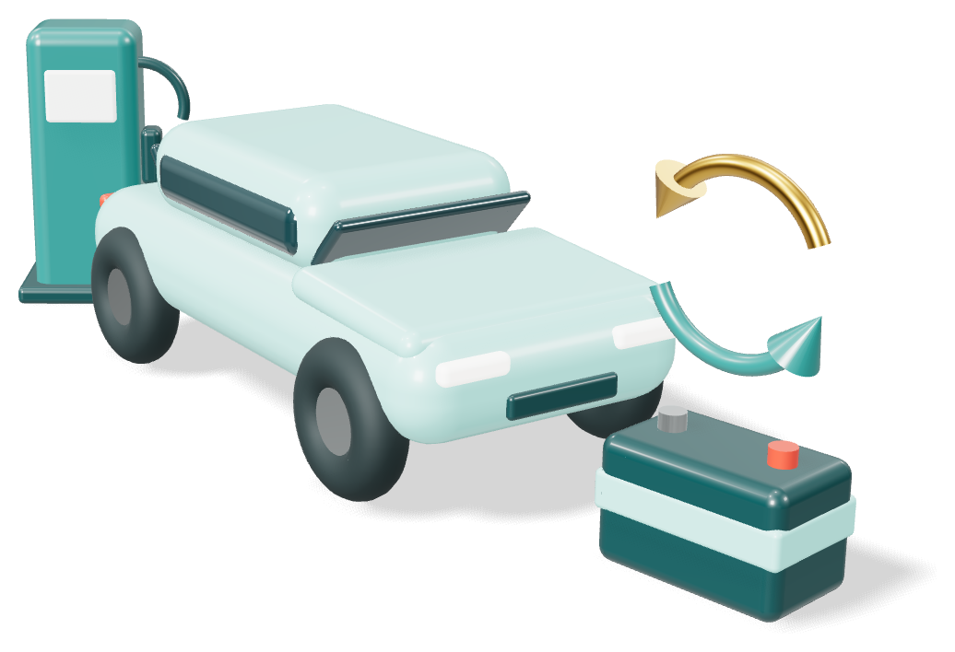
السيارات الهجينة: الأصناف والامتيازات
الجزء الثاني
MHEV · HEV · PHEV — مع الكهربائية EV للمقارنة

Slide 9
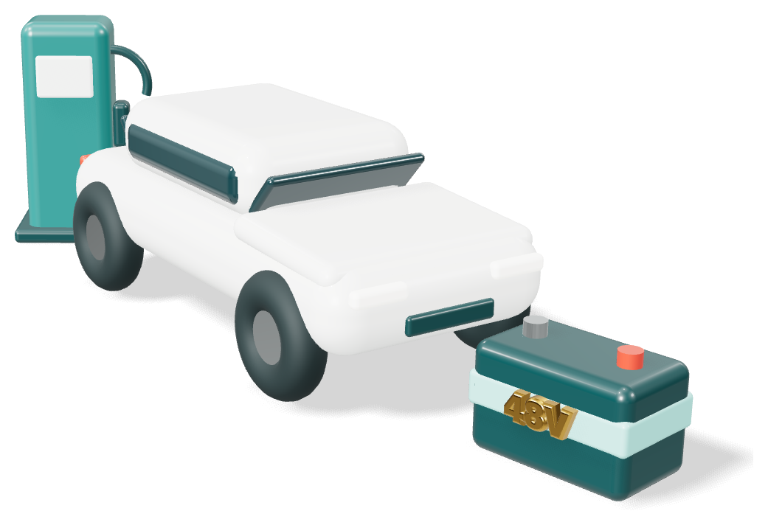
سلّم الكهربة: من الهجين الخفيف إلى الكهربائي
كلّما صعدنا السلّم: بطارية أكبر، قيادة كهربائية أطول، وامتيازات جبائية أوسع
EV
كهربائية 100%
PHEV
هجينة قابلة للشحن
دون محرّك حراري: بطارية ومحرّك كهربائي فقط
HEV
هجينة كاملة
بطارية كبيرة تُشحن من المقبس: 50 إلى 100 كم كهربائيًا
MHEV
هجينة خفيفة
تشحن نفسها بنفسها وتسير كهربائيًا لمسافات قصيرة
محرّك كهربائي صغير (48V) يساعد المحرّك الحراري فقط
Notes:
أربع درجات من الكهربة: MHEV ثم HEV ثم PHEV ثم EV. الامتيازات الجبائية تتّسع كلّما ارتفعت درجة الكهربة.

Slide 10



الهجينة الخفيفة (MHEV)
Mild Hybrid Electric Vehicle
كيف تعمل؟
محرّك كهربائي صغير وبطارية 48V يساعدان المحرّك الحراري عند الإقلاع والتسارع ويستعيدان طاقة الكبح، دون قيادة كهربائية مستقلّة.
الحدود
لا تسير كهربائيًا أبدًا، والتوفير محدود.
المزايا
سعر قريب من الحراري، استهلاك أقل في المدينة.
أمثلة
المعاملة الجبائية
لا تنصّ قوانين المالية على امتياز خاص بها بالاسم: يتوقّف الانتفاع على تصنيف الديوانة للعربة كـ«هجينة» (التعريفة 8703).
Suzuki Swift Hybrid
Fiat Panda Hybrid
Kia / Hyundai MHEV
Renault mild hybrid
Notes:
الهجينة الخفيفة أقرب إلى الحراري؛ ومعاملتها الجبائية رهينة تصنيفها الديواني، لذا يجب التثبّت من كل طراز.

Slide 11
الهجينة الكاملة (HEV)
Full Hybrid Electric Vehicle
كيف تعمل؟
محرّك حراري ومحرّك كهربائي يعملان معًا أو منفصلين؛ البطارية تُشحن ذاتيًا بالكبح والمحرّك، ولا تحتاج إلى مقبس.
الحدود
مسافة كهربائية قصيرة جدًا، وسعر أعلى من الحراري.
المزايا
قيادة كهربائية في المدينة، استهلاك منخفض، دون شحن.
أمثلة
المعاملة الجبائية
قانون المالية 2026: تخفيض 50% من معلوم الاستهلاك، بشرط ألّا تتجاوز سعة المحرّك الحراري 1700 صم³ (بنزين). خارج هذا السقف: لا امتياز.
Toyota Yaris Hybride
MG3 Hybrid+
Kia Niro
Honda Jazz
Notes:
الهجينة الكاملة تنتفع بتخفيض نصف معلوم الاستهلاك في حدود 1700 صم³، وتحتاج كل حالة إلى التثبّت من سعة الأسطوانة.

Slide 12
الطرازات الهجينة الكاملة (HEV) في السوق التونسية
سعر الانطلاق بالدينار التونسي (2026)
16 طرازًا
هجينًا كاملًا معروضًا، من 77,950 إلى 249,980 د
تنبيه: سعة المحرّك تحدّد الامتياز. Toyota RAV4 Hybride (2.5 لتر) مُقصاة من تخفيض معلوم الاستهلاك.
المصدر: automobile.tn — أسعار انطلاق تقريبية قابلة للتغيير.
Notes:
ستة عشر طرازًا هجينًا كاملًا، بأسعار من قرابة 78 ألف إلى 250 ألف دينار. RAV4 مثال على طراز يتجاوز سقف 1700 صم³.

Slide 13
الهجينة القابلة للشحن (PHEV)
Plug-in Hybrid Electric Vehicle
كيف تعمل؟
بطارية كبيرة تُشحن من المقبس أو المحطّة، تسمح بقيادة كهربائية يومية، مع محرّك حراري للمسافات الطويلة.
الحدود
تحتاج إلى نقطة شحن، وبطارية أثقل.
المزايا
50–100 كم كهربائيًا، استهلاك شبه منعدم يوميًا.
أمثلة
المعاملة الجبائية
قانون المالية 2026 يعاملها كالكهربائية: إعفاء من المعاليم الديوانية ومعلوم الاستهلاك، أداء على القيمة المضافة 7% بدل 19%، وتخفيض 50% من البطاقة الرمادية والمعلوم الجولاني.
BYD Song Plus DM-i
Chery Tiggo 8 PHEV
Geely EX5
Chery Arrizo 8 PHEV
Notes:
PHEV أصبحت مساوية جبائيًا للكهربائية منذ قانون المالية 2026، وهو ما يفسّر صعودها في السوق.

Slide 14
الطرازات القابلة للشحن (PHEV) في السوق التونسية
سعر الانطلاق بالدينار التونسي (2026)
مثال: Chery Tiggo 8 PHEV
1.5T + كهربائي
محرّك حراري 143 حصانًا + كهربائي 201 حصان
18.3 kWh
سعة البطارية
95 كم
مدى كهربائي مصادق عليه
المصدر: automobile.tn — أسعار انطلاق تقريبية قابلة للتغيير.
Notes:
عرض PHEV يتركّز لدى العلامات الصينية، بأسعار بين 89 و130 ألف دينار تقريبًا.

Slide 15

للمقارنة: الكهربائية 100% (EV)
نفس الامتيازات الجبائية للهجينة القابلة للشحن، مع حوافز مالية إضافية
0% معلوم استهلاك
0% معاليم ديوانية
−50% بطاقة رمادية وفينيات
TVA 7% بدل 19%
منحة 10,000 دينار (صندوق الانتقال الطاقي)
لكل عربة كهربائية جديدة تقتنيها المؤسسات العمومية والجماعات المحلية والمهنيون، مع مرحلة نموذجية لأصحاب سيارات الأجرة، وتكفّل بجزء من فوائد القروض.
50,000
BYD Atto 3
123,990 د
BYD Dolphin
94,990 د
MG4 Urban
54,950 د
BYD Dolphin Surf
51,000 د
سيارة كهربائية و5,000 نقطة شحن: هدف تونس في أفق 2030
Notes:
الكهربائية تتمتّع بنفس امتيازات PHEV، مع منحة 10 آلاف دينار للفئات المعنية، وهدف 50 ألف سيارة في أفق 2030.

Slide 16
جدول المقارنة الجبائية حسب الصنف
قانون المالية 2026 — امتيازات سارية إلى غاية 31 ديسمبر 2028
EV
PHEV
HEV ≤ 1700 صم³
حرارية
إعفاء كلّي
إعفاء كلّي
حسب التعريفة
حسب التعريفة
المعاليم الديوانية
إعفاء كلّي
إعفاء كلّي
−50%
كامل
معلوم الاستهلاك
7%
7%
19% *
19%
الأداء على القيمة المضافة
−50%
−50%
كاملة
كاملة
البطاقة الرمادية والفينيات
* تشير بعض المصادر إلى نسبة 7% للهجينة غير القابلة للشحن أيضًا — يُرجى التثبّت من النصّ المنشور بالرائد الرسمي.
Notes:
الصورة الإجمالية: كلّما ارتفعت درجة الكهربة اتّسع الامتياز. PHEV وEV متساويتان، وHEV تنتفع جزئيًا عبر معلوم الاستهلاك.

Slide 17
تطوّر الامتيازات عبر قوانين المالية
2026
2025
2024
قبل 2024
4
3
2
1
مساواة PHEV بالكهربائية، وتخفيض 50% من معلوم الاستهلاك للهجينة الكاملة حتى 1700 صم³.
إعفاء العربات الخفيفة الهجينة القابلة للشحن من معلوم الاستهلاك.
تخفيف جبائي على السيارات والدرّاجات الكهربائية: إعفاءات وTVA مخفّضة إلى 7%.
الهجينة (HEV وPHEV) تخضع للمعاليم الديوانية وTVA بنسبة 19%.
امتيازات سارية إلى غاية 31 ديسمبر 2028
Notes:
مسار تدريجي من 2024 إلى 2026، والامتيازات الحالية محدّدة زمنيًا إلى نهاية 2028.

Slide 18
السوق: مبيعات الربع الأول من 2026
عدد السيارات المبيعة حسب نوع المحرّك البديل
1,506
سيارة بمحرّك بديل في ربع واحد
روّاد PHEV
BYD: 189 وحدة
Omoda & Jaecoo: 187 وحدة
Notes:
PHEV تتصدّر المحرّكات البديلة بعد مساواتها جبائيًا بالكهربائية.

Slide 19

حالة تطبيقية: سقف سعة الأسطوانة
نفس الصنف (HEV)، نفس الفئة (SUV)، ومعاملة جبائية مختلفة
أكثر من 1700 صم³
حتى 1700 صم³
لا تخفيض: معلوم استهلاك كامل
تخفيض 50% من معلوم الاستهلاك
مثال: Toyota RAV4 Hybride بمحرّك 2.5 لتر
مثال: طرازات SUV هجينة بمحرّك 1.5 أو 1.6 لتر
الخلاصة: قبل أيّ استنتاج جبائي، يُتثبَّت من صنف المحرّك وسعة الأسطوانة الواردة بشهادة المطابقة.
Notes:
معيار السعة يخلق فوارق بين طرازات متنافسة: RAV4 الهجينة مُقصاة بسبب محرّكها 2.5 لتر.

Slide 20
أيّ صنف لأيّ استعمال؟
EV
PHEV
HEV
MHEV
شحن منتظم ومسافات معروفة
شحن في المنزل أو العمل
كثرة التنقّل في المدينة
ميزانية محدودة
أدنى كلفة استعمال وامتيازات كاملة، مع منح للمهنيين.
تنقّلات يومية قصيرة كهربائيًا، وسفرات طويلة بالمحرّك الحراري؛ أقصى امتياز جبائي.
أكبر توفير دون شحن؛ مع اختيار محرّك لا يتجاوز 1700 صم³ للانتفاع بالتخفيض.
تنقّلات مختلطة، دون إمكانية شحن، وبحث عن سعر قريب من الحراري.
Notes:
الاختيار يرتبط بإمكانية الشحن ونوعية التنقّلات، مع مراعاة السقوف الجبائية.

Slide 21
أرقام مرجعية للتذكّر
−50%
7%
0%
بطاقة رمادية وفينيات للعربات المعنية
TVA على PHEV وEV بدل 19%
معاليم ديوانية ومعلوم استهلاك على PHEV وEV
2028
10,000 د
−50%
نهاية سريان الامتيازات (31 ديسمبر)
منحة صندوق الانتقال الطاقي لكل EV
معلوم استهلاك HEV حتى 1700 صم³
Notes:
خلاصة الأرقام الأساسية للامتيازات الجبائية على السيارات الهجينة والكهربائية في تونس.

Slide 22
المصادر وحدود العرض
La Presse de Tunisie — «Véhicules électriques et hybrides : l’ANME détaille les incitations fiscales et financières» (فيفري 2026).
ilboursa — «Article 47 de la LF 2026, un dispositif qui écarte un seul modèle… et un seul concessionnaire».
automobile.tn — دليل السيارات الهجينة HEV وPHEV في تونس، وأسعار الطرازات (2026).
automobile.tn — «L’ARP vote : feu vert pour les hybrides rechargeables (PHEV)» (نوفمبر 2025).
La Presse / automobile.tn — شروط برنامج «سيارة لكل عائلة» (نوفمبر 2025، ماي 2026).
africanmanager / tuniscope — امتياز FCR والسيارات الهجينة والكهربائية (الأمر 370 لسنة 2024).
العرض مبنيّ على مصادر صحفية ومتخصّصة. أرقام الفصول والنسب الدقيقة تُراجَع في نصّ قانون المالية المنشور بالرائد الرسمي، والأسعار تتغيّر حسب الوكلاء.
Notes:
للاستعمال الرسمي أو التكويني يُنصح بمراجعة النصوص القانونية الأصلية.

